Slide 1
Презентация по теме: Города Германии. ГОРОД Бремен.

Slide 2
BREMEN

Slide 3
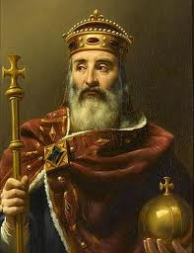
Bremen wurde im Jahre 787 von Кarl der Groβe gegründet

Slide 4
Bremen liegt am Fluss Weser

Slide 6
Die Skulptur der Bremer Stadtmusikanten

Slide 7
Marktplatz

Slide 8
St.Petri Dom

Slide 9
Roland auf dem Hauptplatz

Slide 10
Bremer Ubersee Museum

Slide 11
Flughafen

Slide 12
Die Straβen der Stadt

